Slide 1
Ayder Tur

Slide 2
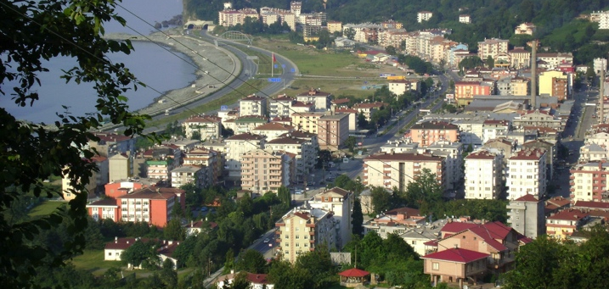
LAZ KONAKLARI - ARHAVİ - KAMİLET VADİSİ - MENÇUNA ŞELALESİ - SARP SINIR KAPISI
2
Osmanlı döneminden kalma taş kemer köprülerin, çay, kivi bahçelerinin ve kendine has mimariye sahip Klasik laz konaklarının görülmesinin ardından Arhavi’de öğle yemeği. 09.00-12.00

Slide 3
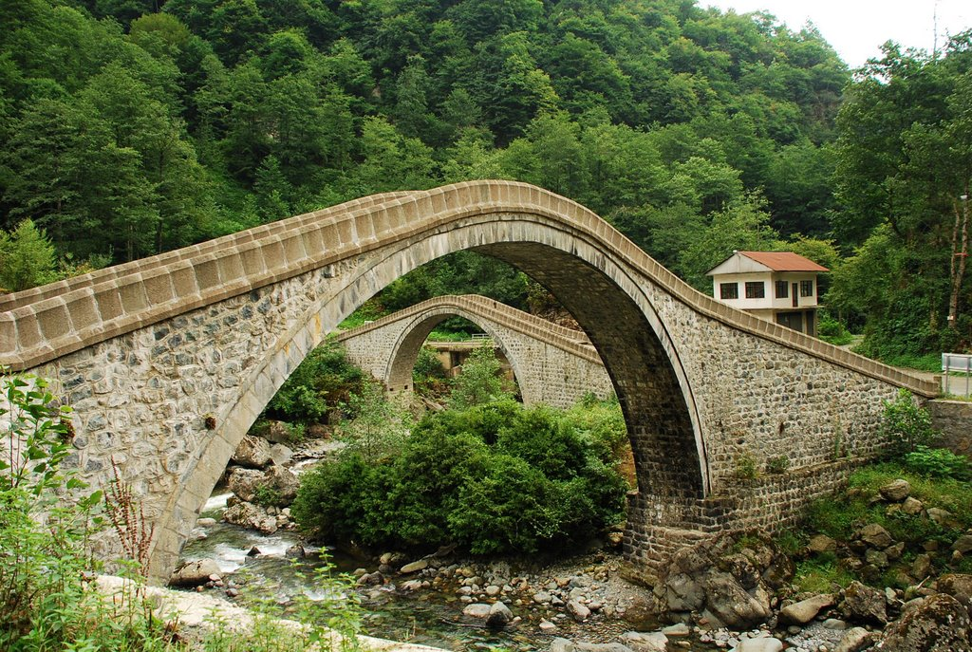
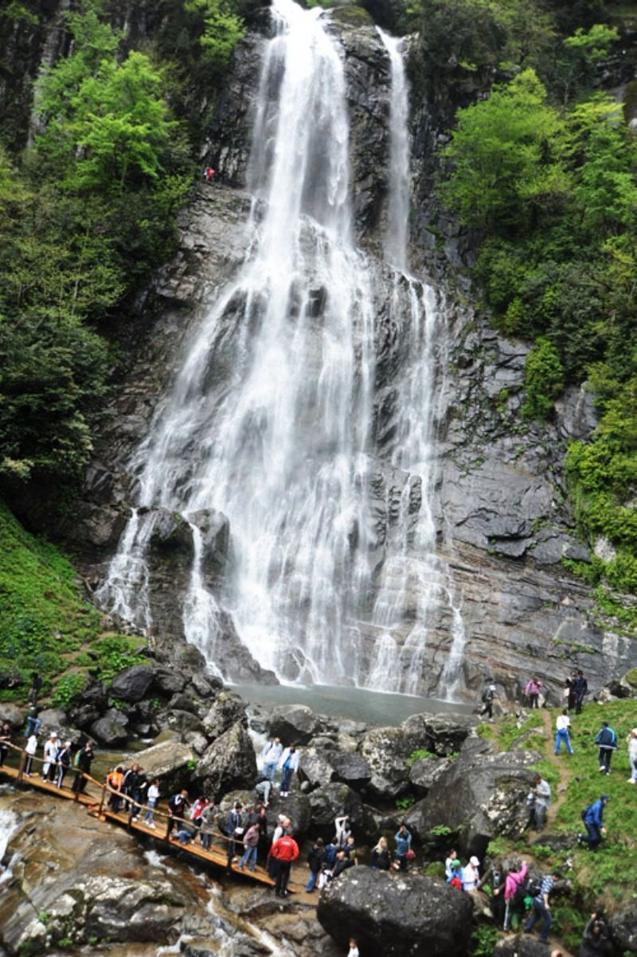
LAZ KONAKLARI - ARHAVİ - KAMİLET VADİSİ - MENÇUNA ŞELALESİ - SARP SINIR KAPISI
2
Alınan yemeğin ardından Çifteköprü’ye hareket. Köprülerin fotoğraflanmasının ardından Kamilet Vadisini takiben, 90 metreden düşen ve muhteşem manzaralar sunan Mençuna Şelalesinin görülmesi. 13.00-16.00

Slide 4
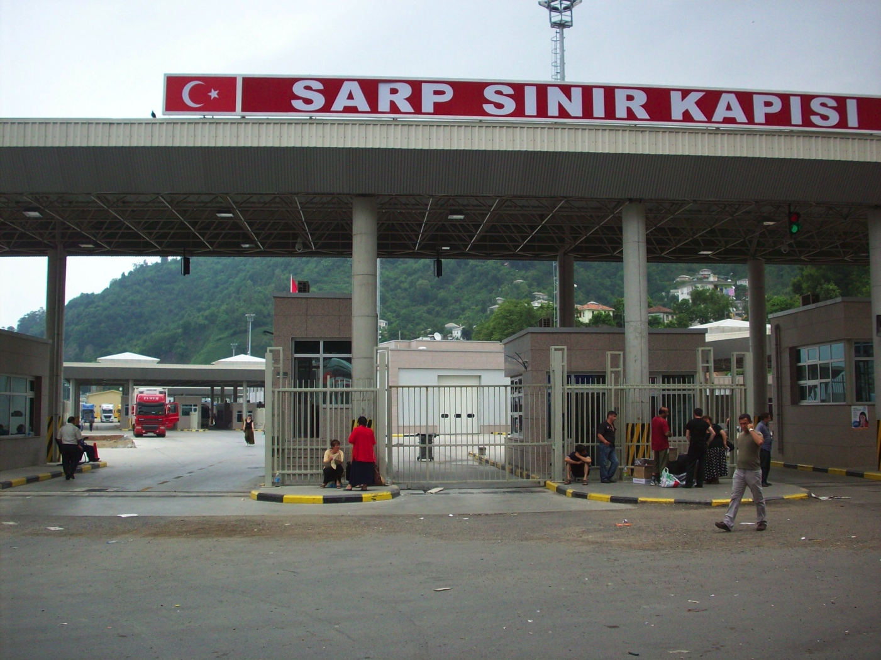
LAZ KONAKLARI - ARHAVİ - KAMİLET VADİSİ - MENÇUNA ŞELALESİ - SARP SINIR KAPISI
2
Gürcistan ile sınırımız olan Sarp Sınır Kapısı’na hareket. Sınırın görülmesi ve fotoğraf molası. 16.00-17.00

Slide 5
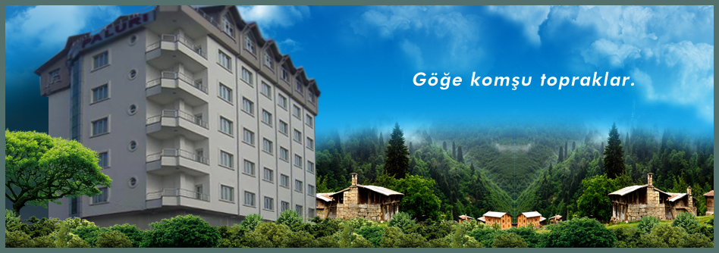
LAZ KONAKLARI - ARHAVİ - KAMİLET VADİSİ - MENÇUNA ŞELALESİ - SARP SINIR KAPISI
2
Konaklama ve akşam yemeği Paluri Otel’de. 18.00

Slide 6
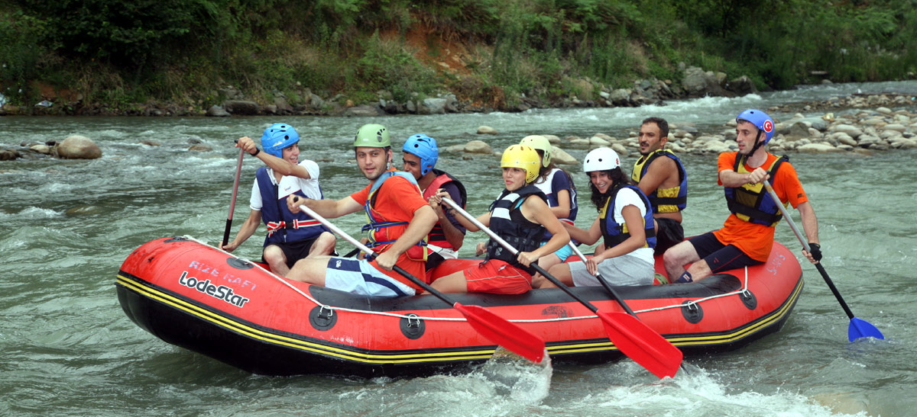
FIRTINA VADİSİ - ZİLKALE - PALOVİT ŞELALESİ - TARDERESİ KANYONU - AYDER
3
Kahvaltı sonrası Karadeniz’in en güzel bitki örtüsüne sahip Fırtına Vadisi’ne hareket. Fırtına deresi rafting yapmaya uygun Karadeniz’in sayılı nehirlerindendir. Heyecan ve macerayı birlikte yaşamak için Fırtına deresinde rafting yapma imkanı. 09.00-11.30

Slide 7
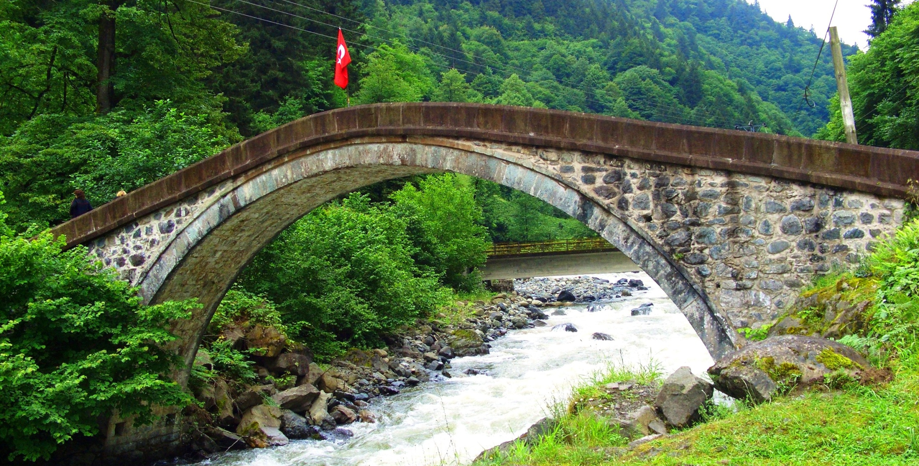
FIRTINA VADİSİ - ZİLKALE - PALOVİT ŞELALESİ - TARDERESİ KANYONU - AYDER
3
Rafting sonrası Timisvat taş kemer köprünün görülmesi ve öğle yemeği.12.00-13.30

Slide 8
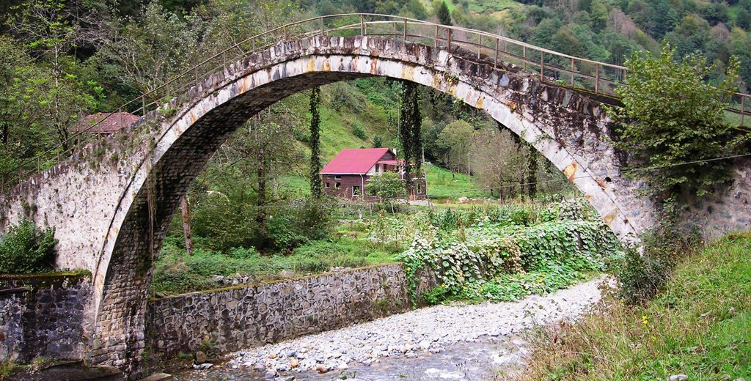
FIRTINA VADİSİ - ZİLKALE - PALOVİT ŞELALESİ - TARDERESİ KANYONU - AYDER
3
Yemek sonrası Fırtına vadisi üzerinde dere yatağından 100m yükseklikte bulanan Zil Kale’ye hareket. Yol üzerinde Çinçiva Kemer Köprü’nün görülmesi. 13.30-14.00

Slide 9
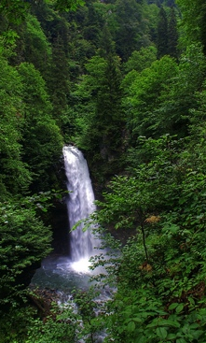
FIRTINA VADİSİ - ZİLKALE - PALOVİT ŞELALESİ - TARDERESİ KANYONU - AYDER
3
Kalenin gezilmesi ve fotoğraf çekiminin ardından Palovit şelalesine hareket ediyoruz. 14.00-15.00

Slide 10
FIRTINA VADİSİ - ZİLKALE - PALOVİT ŞELALESİ - TARDERESİ KANYONU - AYDER
3
Bölgenin debisi en yüksek şelalesi olan Palovit’in görülmesinin ardından Tarderesi kanyonuna giriş yapıyoruz. 15.30

Slide 11
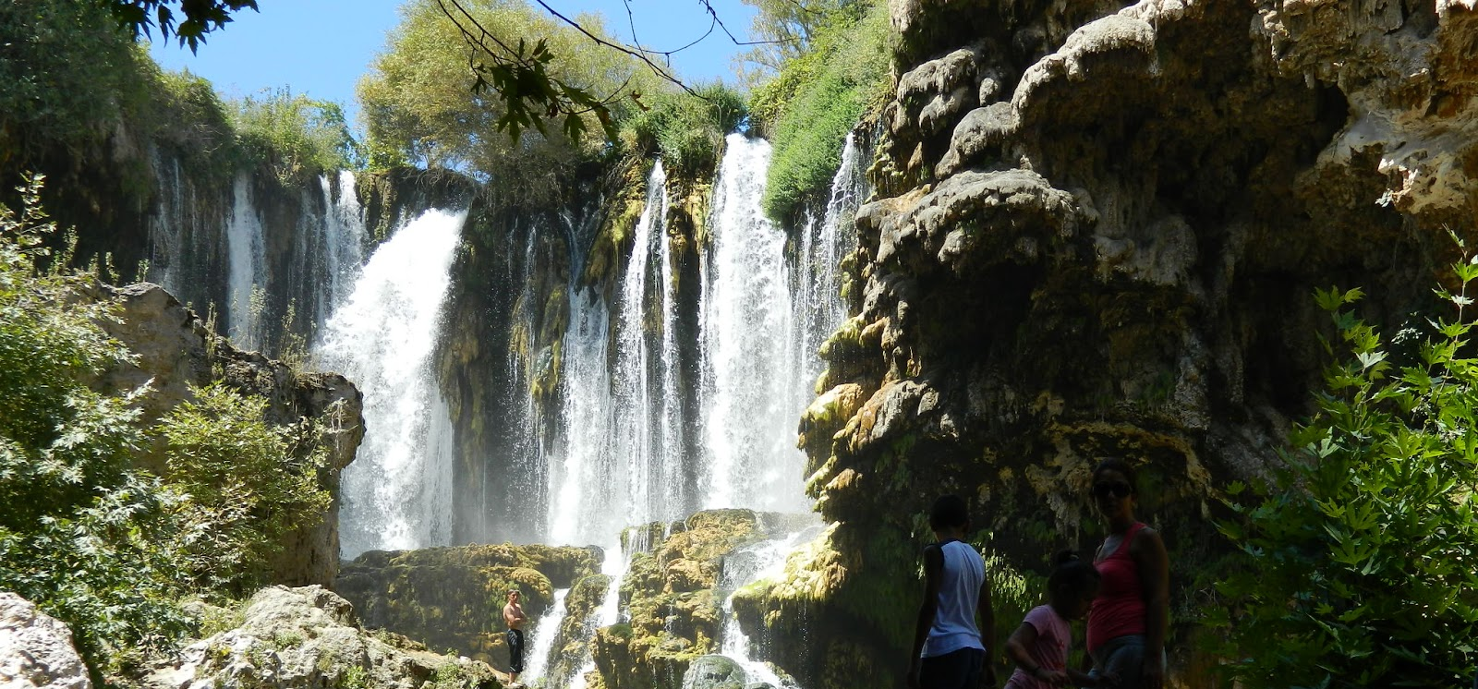
FIRTINA VADİSİ - ZİLKALE - PALOVİT ŞELALESİ - TARDERESİ KANYONU - AYDER
3
Orman içi zevkli bir yürüyüşün ardından Göksu Şelalesine varış. Fotoğraf çekimi için verilen serbest zaman sonrası Kaçkar dağlarının en güzel yaylalarından biri olan Ayder’e hareket. 15.30-17.00

